Slide 1

Sábado - xx/0x/2026
10:30 horas
Introducción a los Algoritmos y Flujo de Datos Sec x
Nombre del tutor

Slide 2

Administración y representación de Algoritmos
Introducción a los Algoritmos y Flujos de Datos
Escuela de Ingeniería de Ciencias y Sistemas
Facultad de Ingeniería
Universidad de San Carlos de Guatemala

Slide 3


Agenda
Recursos
¿Dudas?
Manipulación de cadenas
Herramientas de diagramas de flujo
Pseudocodigo
Caso de estudio

Slide 4
Competencias
Representa algoritmos y flujos de datos mediante pseudocódigo y diagramas de flujo para documentar, comunicar y validar la lógica de solución propuesta

Slide 5
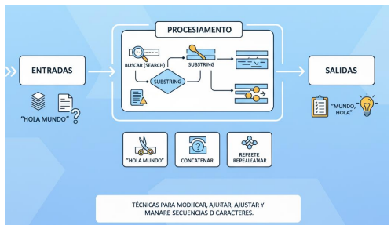
Definición de Manipulación de Cadenas
¿Qué es?
La manipulación de cadenas se refiere a las técnicas utilizadas para modificar, ajustar y manejar secuencias de caracteres. Estas operaciones son esenciales para el tratamiento de datos textuales en aplicaciones de software.
Características principales
Inmutables (cada cambio crea una nueva cadena).
Operaciones básicas (ofrecen funciones comunes).
Manipulación basada en índice.
Ideal para:
Procesamiento de datos, ej: limpiar, transformar o validar información (formularios, archivos, etc.)
Validaciones, ej: correos electrónicos, contraseñas, formatos específicos
Análisis de texto, ej: contar palabras, buscar coincidencias, interpretar comandos

Slide 6
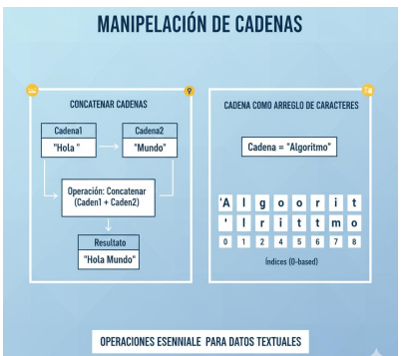
Manipulación de Cadenas
Operaciones comunes
Las operaciones comunes en la manipulación de cadenas incluyen: concatenar, dividir, buscar y reemplazar. Estas técnicas permiten construir, modificar y consultar secuencias de texto de manera eficiente.

Slide 7
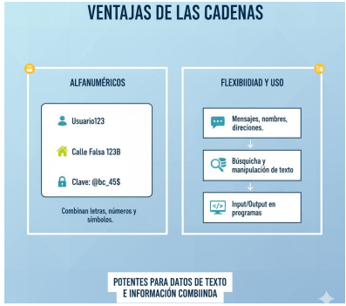
Manipulación de Cadenas
Ventajas de las cadenas
Las cadenas son útiles para procesar datos como nombres, correos y textos completos. La correcta manipulación de cadenas permite organizar y presentar información de manera coherente y comprensible.

Slide 8
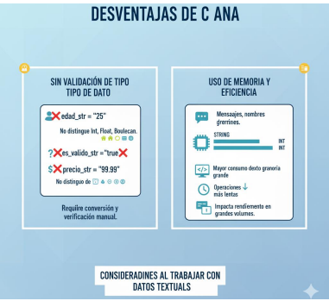
Manipulación de Cadenas
Desventajas de las cadenas
Aunque útiles, las cadenas pueden consumir mucha memoria si no se manejan adecuadamente. Un mal uso de las operaciones de cadena puede llevar a ineficiencias en el rendimiento de la aplicación.

Slide 9
Herramientas de Representación de Algoritmos
Concepto
Son métodos visuales o textuales que permiten describir paso a paso cómo funciona un algoritmo. Facilitan su comprensión, análisis, diseño y comunicación antes de programarlo.
Características principales
Claridad: permiten ver la lógica sin necesidad de código real.
Estandarización: muchas usan símbolos o reglas comunes (diagramas, pseudocódigo).
Prevención de errores: ayudan a identificar fallos antes de implementar.
Comunicación: permiten que personas con distinto nivel técnico entiendan el proceso.
Versatilidad: pueden aplicarse a algoritmos simples o complejos.

Slide 10
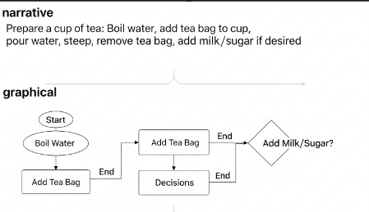
Herramientas de Representación de Algoritmos
Principales herramientas
1. Diagramas de flujo
Representación gráfica con símbolos que muestran el flujo del proceso paso a paso.
Uso: visualizar decisiones, ciclos, cálculos, entradas y salidas.
2. Pseudocódigo
Descripción estructurada, parecida al lenguaje natural, que representa la lógica de un algoritmo sin sintaxis de un lenguaje real.

Slide 11
Herramientas de Representación de Algoritmos
3. Lenguajes de modelado (UML)
Diagramas orientados a sistemas y software que permiten describir procesos, secuencias y actividades.
4. Tablas de decisión
Estructuras en forma de tabla que muestran condiciones y acciones posibles.
5. Diagramas de Nassi–Shneiderman (estructurados)
Representan la lógica de forma estructurada por bloques, útiles para ver ciclos y decisiones.

Slide 12
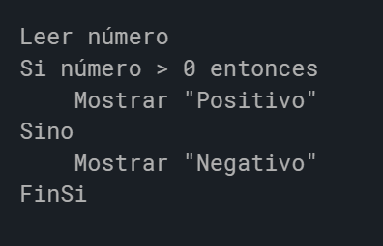
Herramientas de Representación de Algoritmos
Ejemplo 1: Herramienta – Diagrama de flujo
Problema: determinar si un número es positivo o negativo.
Representación: (símbolos → inicio → leer número → decisión → mensaje → fin).
Ejemplo 3: Tabla de decisión
Condicion ( n > 0 ) | Acción
Verdadero | Mostrar “Positivo”
Falso | Mostrar “Negativo”
Ejemplo 2: Pseudocódigo

Slide 13
Diagramas de Flujo
Un diagrama de flujo es una representación gráfica de un algoritmo mediante símbolos estandarizados que muestran instrucciones, decisiones, ciclos y el flujo de ejecución paso a paso.
Características principales
Uso de símbolos estandarizados: óvalos (inicio/fin), rectángulos (proceso), rombos (decisión), paralelogramos (entrada/salida), flechas (flujo).
Lectura secuencial: normalmente de arriba hacia abajo o de izquierda a derecha.
Claridad visual: permite entender la lógica sin conocer programación.
Facilita depuración: ayuda a detectar fallos o pasos redundantes.
Aplicable a cualquier tipo de problema: desde procesos administrativos hasta algoritmos de software.

Slide 14
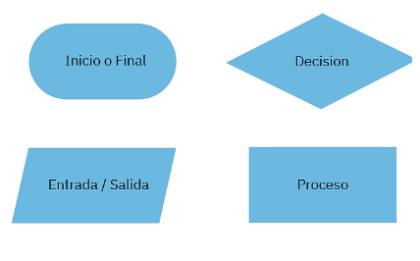
Diagramas de Flujo
Son representaciones gráficas de los pasos de un algoritmo.
Cada forma o símbolo tiene un significado:
Óvalo: inicio o fin.
Rectángulo: proceso o instrucción.
Rombo: decisión (condicional).
Flechas: flujo de control.
Paralelogramo: representa una entrada/salida
Flujo descendente: va de arriba hacia abajo (típico en procesos secuenciales).
Flujo ascendente o cíclico: usado para representar bucles.

Slide 15
Diagramas de Flujo
Ejemplo práctico: Verificar si un número es par o impar
Inicio
↓
Leer número
↓
¿número MOD 2 = 0?
├─ Sí → Mostrar "Par"
└─ No → Mostrar "Impar"
↓
Fin

Slide 16
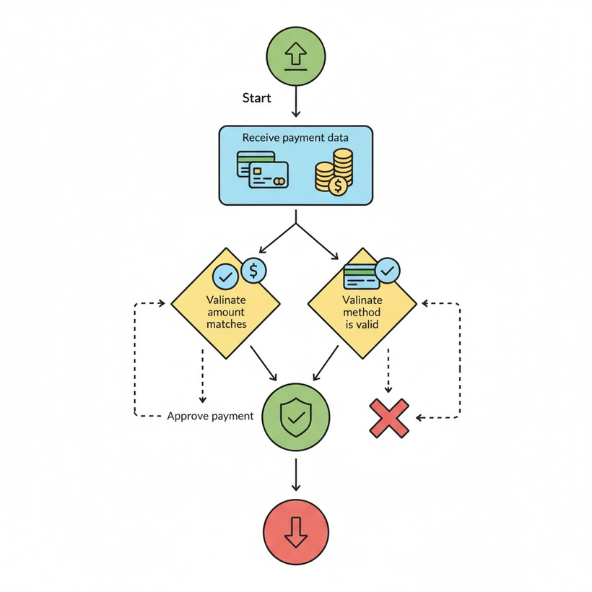
Diagramas de Flujo
Caso de estudio: Proceso administrativo - Validación de un pago.
Pasos representados en el diagrama:
Inicio
Recibir datos de pago
Validar si el monto coincide
Validar si el método es válido
Si ambas validaciones son correctas → aprobar pago
Si alguna falla → rechazar pago
Fin
Resultado: El diagrama permite visualizar claramente las decisiones y simplificar el proceso antes de programarlo o automatizarlo.

Slide 17
Pseudocódigo
Características
El pseudocódigo es una forma de describir algoritmos usando lenguaje natural estructurado, sin reglas estrictas de un lenguaje de programación. Sus características principales son:
Características principales
Sencillo y legible: usa palabras comunes como leer, mostrar, si, mientras, lo que facilita su comprensión para cualquier persona.
Estructurado: sigue la lógica de programación (secuencias, decisiones, ciclos), pero sin sintaxis rígida.
Independiente del lenguaje: no pertenece a ningún lenguaje real (Python, Java, C, etc.), por lo que puede adaptarse a cualquiera.
Facilita el diseño del algoritmo: sirve como borrador antes de escribir código real.
Enfocado en la lógica, no en la sintaxis: permite concentrarse en el qué hace el algoritmo más que en cómo lo escribe un lenguaje.
Flexible: admite diferentes estilos mientras la lógica siga siendo clara y ordenada.

Slide 18
Pseudocódigo
Ejemplo: Determinar si una persona es mayor de edad
Leer edad
Si edad >= 18 entonces
Mostrar "Mayor de edad"
Sino
Mostrar "Menor de edad"
FinSi

Slide 19
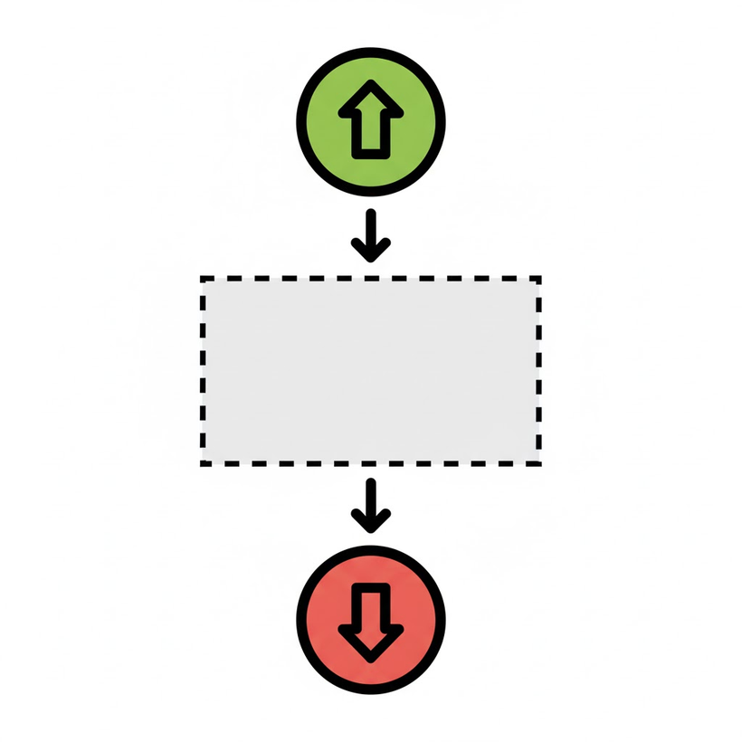
Pseudocódigo
Estructura y Componentes
El pseudocódigo se organiza siguiendo una estructura lógica que facilita entender el algoritmo de principio a fin.
Esta estructura imita la organización de los lenguajes de programación, pero con un lenguaje más simple.
Inicio y Fin: Delimitan el comienzo y el cierre del algoritmo

Slide 20
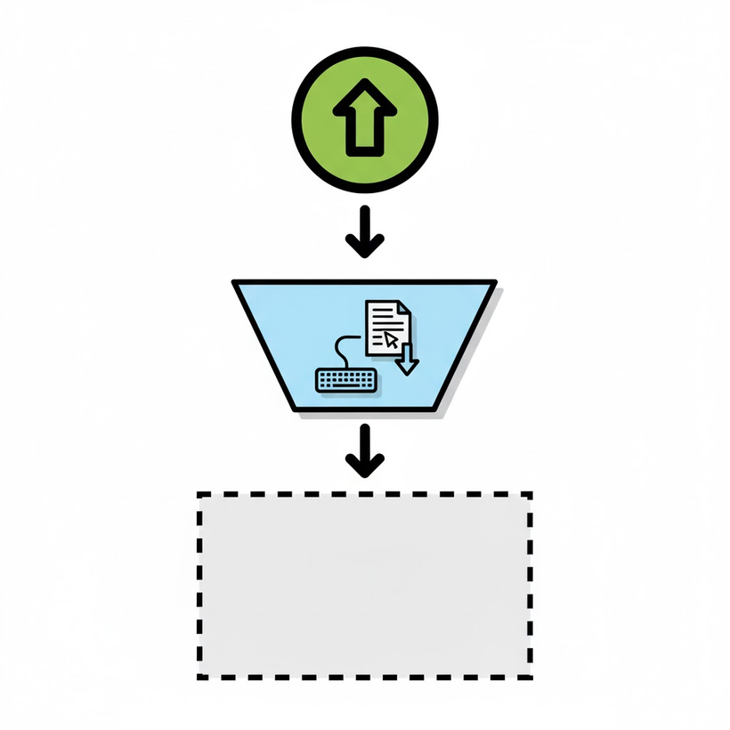
Pseudocódigo
2. Entradas (lectura de datos)
Son los valores que el usuario o el sistema debe proporcionar para que el algoritmo funcione.
Palabras comunes: Leer, Input, Ingresar.
Ejemplo:
Leer número

Slide 21
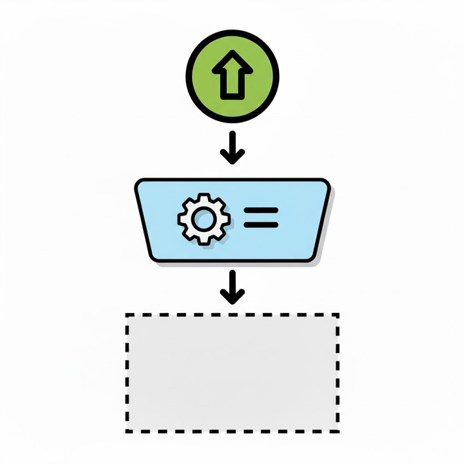
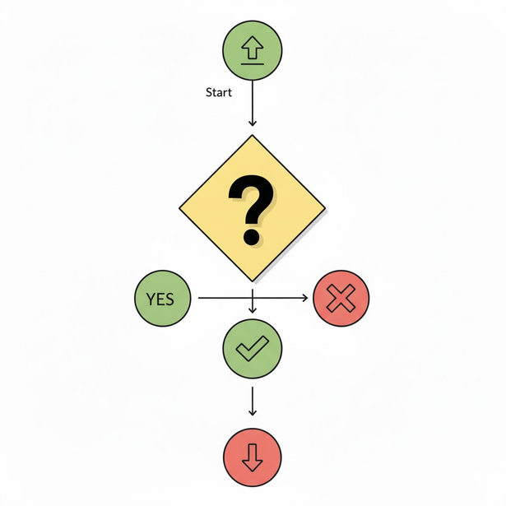
Pseudocódigo
3. Procesos (instrucciones)
Son las operaciones o pasos que realiza el algoritmo: cálculos, asignaciones, transformaciones.
4. Decisiones (condiciones)
Permiten tomar distintos caminos según una condición.
Palabras clave: Si, Sino, FinSi.

Slide 22

Pseudocódigo
5. Repeticiones (ciclos)
Permiten repetir instrucciones hasta que se cumpla una condición.
Palabras clave: Mientras, Repetir, Para.
6. Salidas (resultados)
Son los datos que se muestran como resultado de ejecutar el algoritmo.
Palabras comunes: Mostrar, Output, Imprimir.

Slide 23
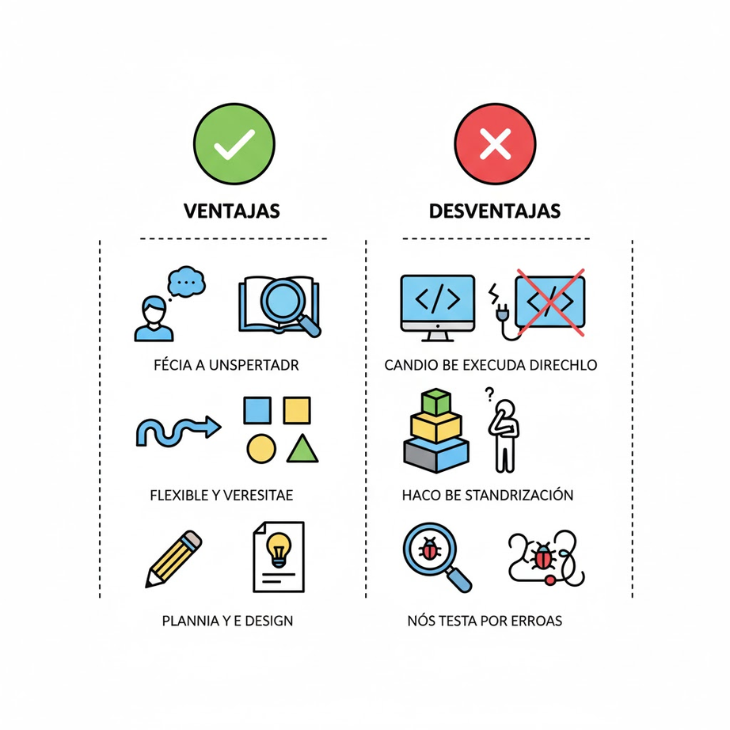
Pseudocódigo
Ventajas y Desventajas
El pseudocódigo es una herramienta muy utilizada en la planificación de algoritmos. Aunque es flexible y fácil de entender, también presenta limitaciones importantes.

Slide 24
Pseudocódigo
Ventajas
Fácil de comprender: usa lenguaje cercano al natural, ideal para estudiantes y equipos multidisciplinarios.
No depende de un lenguaje de programación: la lógica puede convertirse después a cualquier lenguaje (Python, C, Java, etc.).
Ayuda a planificar antes de programar: permite visualizar la solución sin preocuparse por sintaxis.
Facilita detectar errores lógicos: revisar la idea antes de escribir código reduce fallos.
Permite documentar procedimientos: sirve como guía para mantener o actualizar sistemas.
Estructurado: refleja decisiones, ciclos y procesos de forma ordenada.

Slide 25
Pseudocódigo
Desventajas
No se puede ejecutar: es solo una descripción, no un programa real.
Ambigüedad: al no tener reglas estrictas, diferentes personas pueden escribirlo de maneras distintas.
No detecta errores de sintaxis o ejecución: esos problemas solo se identifican al convertirlo a código real.
Puede volverse extenso: en algoritmos complejos, el pseudocódigo puede ser demasiado largo para algunos equipos.
Depende de la claridad del autor: si no se redacta bien, puede generar confusiones.

Slide 26
Pseudocódigo
Software de Pseudocódigo (SW de pseudocódigo)
El software de pseudocódigo incluye programas y plataformas diseñadas para crear, visualizar, ejecutar parcialmente o validar la lógica de algoritmos escritos en pseudocódigo. No todos permiten ejecución real, pero sí ayudan a practicar la lógica estructurada.
Concepto
Son herramientas que permiten escribir algoritmos en un formato parecido al pseudocódigo, facilitando el aprendizaje, la documentación y, en algunos casos, la simulación del flujo lógico sin usar un lenguaje de programación formal.

Slide 27

Pseudocódigo
Características comunes
Interfaz simple: enfocada en la lógica, no en la sintaxis.
Simulación o ejecución parcial: algunos permiten correr el algoritmo paso a paso.
Resaltado de estructura: facilitan distinguir entradas, ciclos, decisiones y procesos.
Orientado a estudiantes: muchas herramientas están diseñadas para enseñanza.
Soporte para diagramas: en ciertos programas puedes alternar entre pseudocódigo y diagramas de flujo.
Depuración conceptual: se pueden identificar errores lógicos fácilmente.

Slide 28
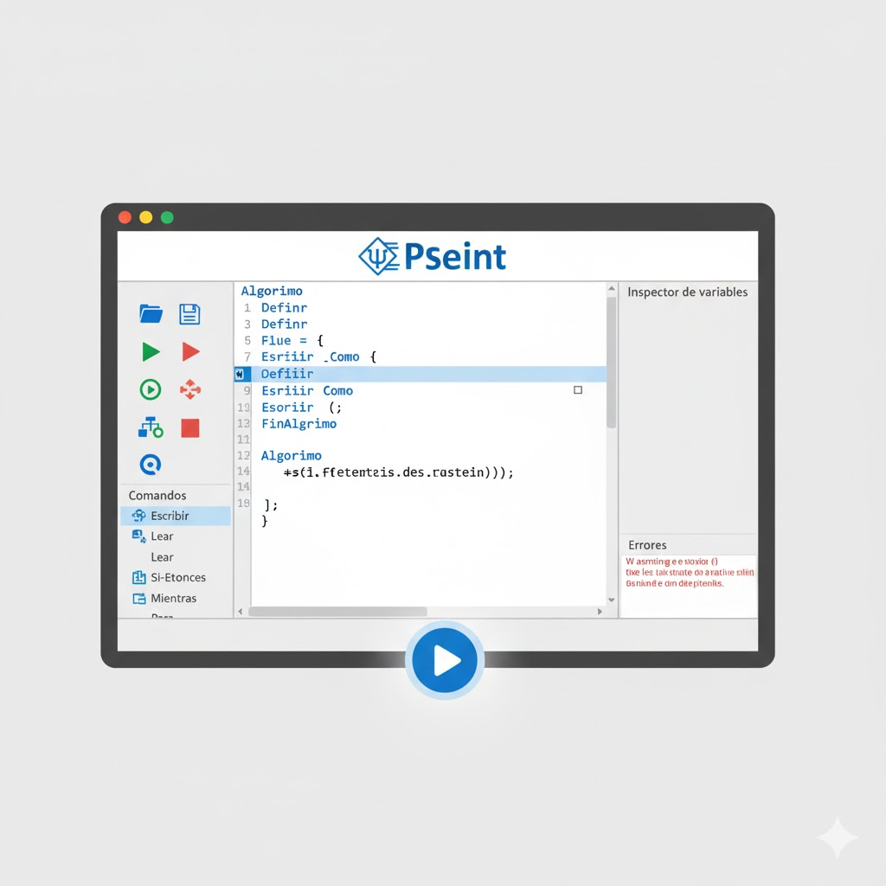
PSeInt (Pseudocode Interpreter)
¿Qué es?
Un entorno educativo diseñado para escribir pseudocódigo usando una sintaxis simple y en español. Es uno de los más usados en cursos de introducción a algoritmos.
Características principales
Sintaxis clara basada en estructuras clásicas (SI, MIENTRAS, PARA).
Muestra errores comunes de lógica.
Permite ejecutar el pseudocódigo paso a paso.
Genera diagramas de flujo automáticamente.
Ideal para:
Estudiantes que están empezando y necesitan visualizar y entender la lógica sin distraerse con sintaxis formal.

Slide 29
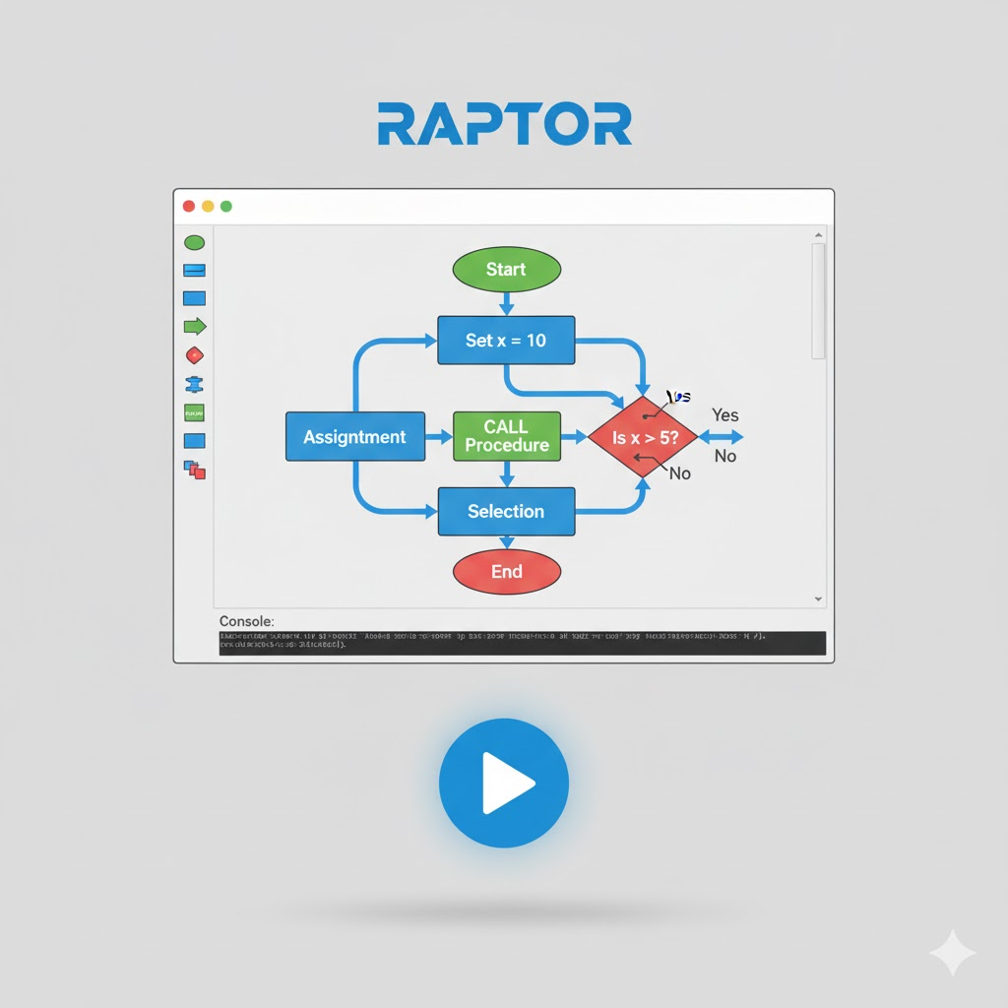
RAPTOR
¿Qué es?
Un software basado en diagramas de flujo. En lugar de escribir pseudocódigo, construyes el algoritmo moviendo bloques y conectándolos.
Características principales
Diseño gráfico del algoritmo (flowchart).
Ejecución animada paso a paso.
Control claro del flujo lógico.
Ideal para:
Personas que comprenden mejor mediante esquemas visuales y diagramas.

Slide 30
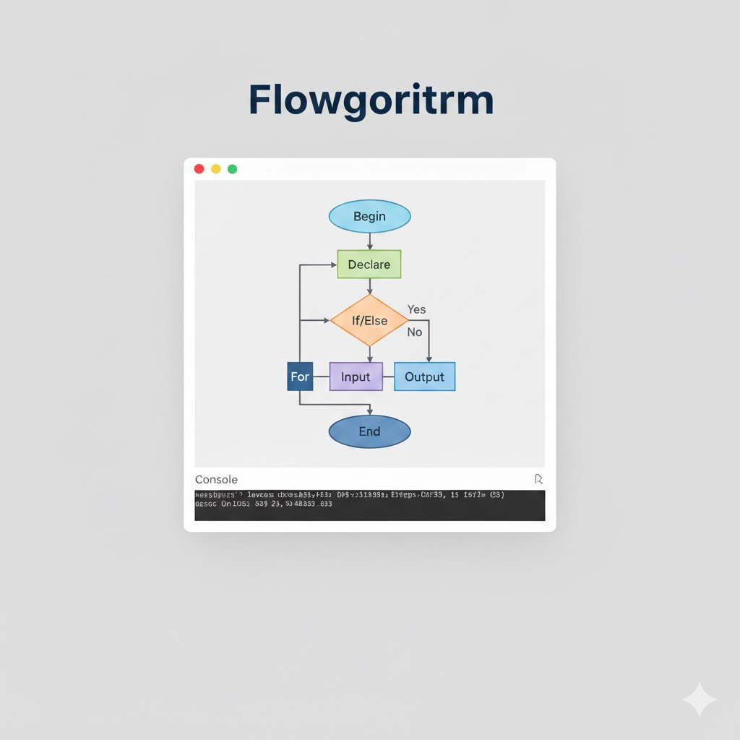
Flowgorithm
¿Qué es?
Una alternativa moderna a Raptor, también basada en diagramas de flujo, pero con más opciones visuales y mejor interfaz.
Características principales
Exporta a varios lenguajes (C++, Python, Java, JavaScript).
Fácil de leer incluso para principiantes.
Permite probar y validar el algoritmo visualmente.
Ideal para:
Estudiantes que luego desean convertir sus diagramas en código real.

Slide 31
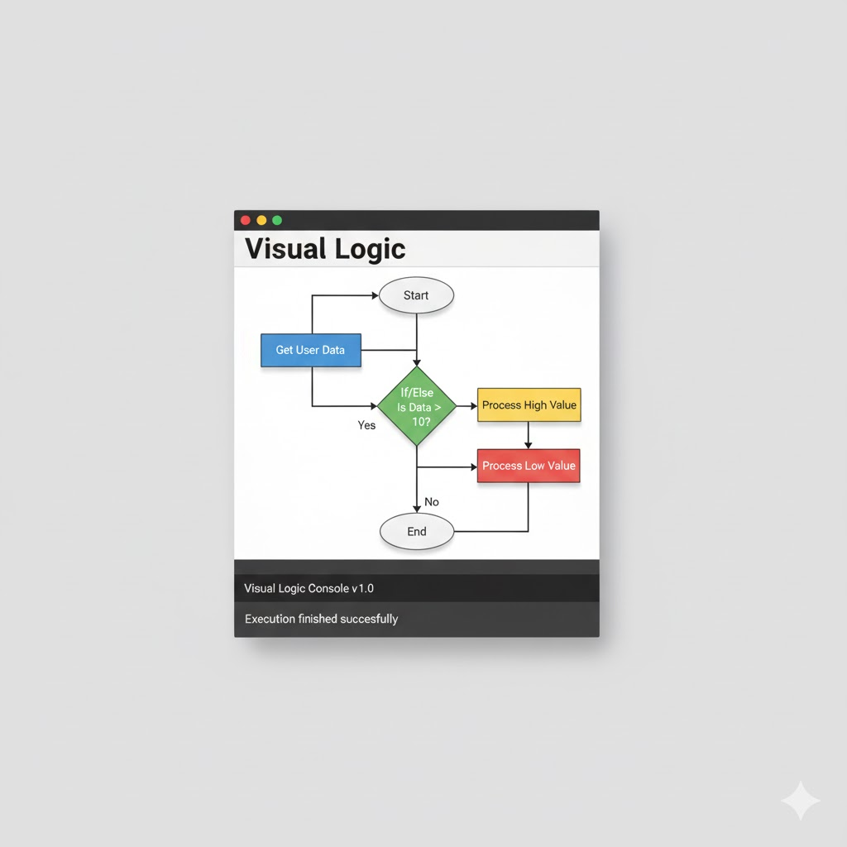
Visual Logic
¿Qué es?
Un programa educativo que combina pseudocódigo y diagramas de flujo simples.
Características principales
Muy ligero y fácil de usar.
Diagramas minimalistas.
Ejecución paso a paso con entrada de datos.
Ideal para:
Cursos de nivel básico que requieren una herramienta rápida y poco compleja.

Slide 32
Conceptos clave aprendidos
La representación de algoritmos es un proceso clave en la ingeniería de software y en el aprendizaje de la programación, pues permite transformar ideas abstractas en procedimientos claros, comprensibles y ejecutables.
Explorar diversas herramientas como diagramas de flujo, pseudocódigo y lenguajes de modelado, destacando su utilidad, permiten organizar la lógica, evitar errores y mejorar la comunicación entre desarrolladores y estudiantes.

Slide 33
Nombre del valor
El orden es fundamental en la representación de algoritmos, pues garantiza secuencias claras y precisas. Se refleja en el uso de herramientas y diagramas de flujo, que requieren lógica bien organizada. Asimismo, el pseudocódigo demanda estructuras definidas para diseñar soluciones correctas y comprensibles.

Slide 34
Referencias
IEEE Computer Society. Standards for Software and System Design Documentation.
Pressman, R. (2014). Ingeniería del Software: Un enfoque práctico.
PSeInt: herramienta educativa para pseudocódigo → Documentación oficial.
Flowgorithm: documentación y tutoriales.
UML 2.0 Specification – Object Management Group (OMG).
Forouzan, B. Foundations of Computer Science.
Sitios educativos: Programiz, W3Schools, Khan Academy (secciones de algoritmos y diseño).

Slide 35

¡Gracias por su atención!
RECUERDA QUE TENEMOS NUESTRO FORO SEMANAL DONDE PUEDES CONSULTAR CUALQUIER DUDA QUE TE SURJA EN LA SEMANA

